Slide 1
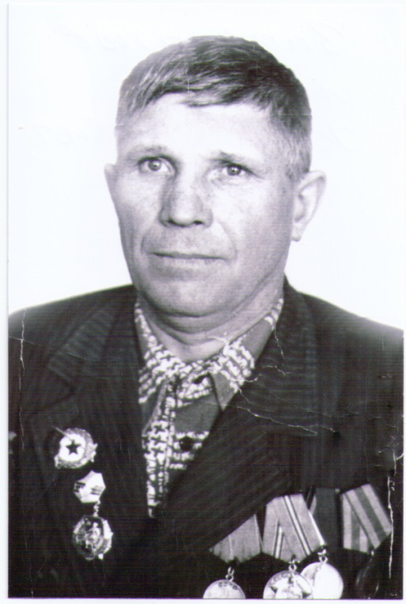
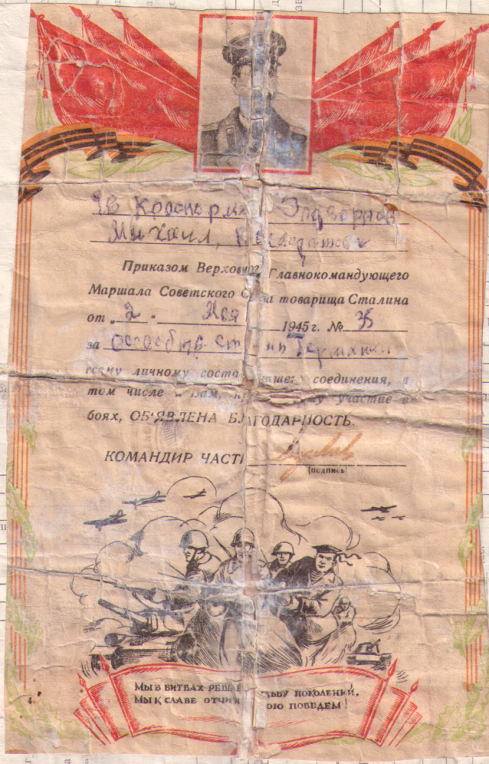
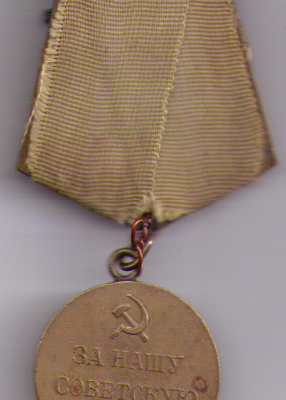
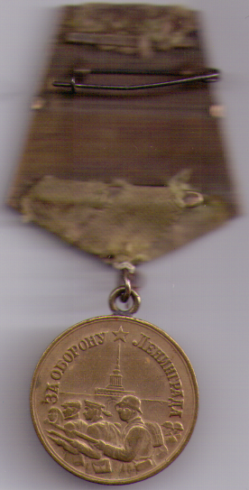
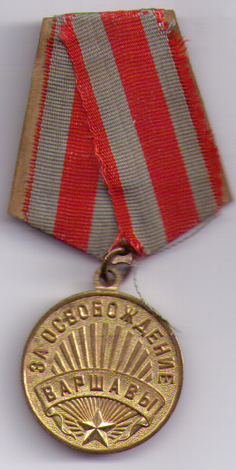
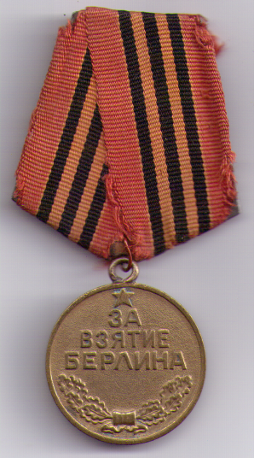
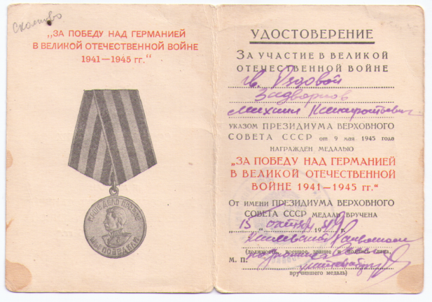
До войны Михаил Ксенофонтович работал на военном заводе в г. Самара на Безымянке. Закончил шестимесячные курсы водителей на Кряже. В 1942 г. прибавив себе год старше ушел на фронт, воевал в бригаде ракетно-зенитных установок 500 единиц Катюш. С января 1944г. по май 1945г. служил в 16 гв. минометной бригаде. Был контужен, дошел до Берлина. Умер 28 ноября 1987г. в 62 года (фото военных лет нет, информации больше нет).
Награжден: 1. Орден Отечественной войны 2 степени; 2. Медаль «За Победу над Германией»; 3. Медаль «За Освобождение Варшавы»; 4. Медаль «За взятие Берлина»; 5. Медаль «За Отвагу»; 6. Гвардейский знак.

